Slide 1
Esimiestaidot
Luotu 04.05.2017 20:31

Slide 2
Vastaajastatistiikat
Nimi
Arvioijat
Vastaamassa
Vastannut
Vilppulankosken koulu
21
21
20
Yhteensä
21
21
20
Vastausprosentti
100%
Lopettaneet
95.2%
Kesken jättäneet
4.8%
Eivät osallistuneet
0%

Slide 3
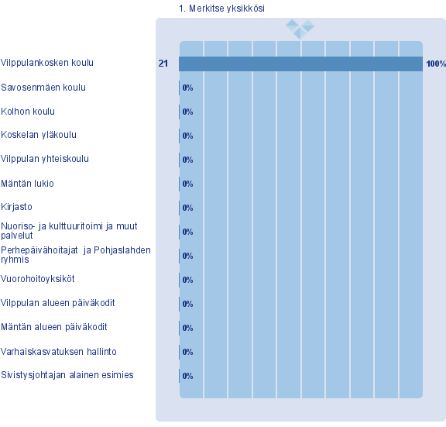
Taustatiedot (Kaikki)
1. Merkitse yksikkösi (21) (EOS: 0)

Slide 4
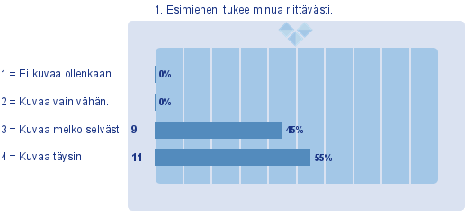
Esimiehen toiminta (Kaikki)
1. Esimieheni tukee minua riittävästi. (20) (EOS: 0)

Slide 5
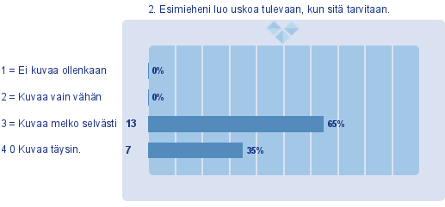
Esimiehen toiminta (Kaikki)
2. Esimieheni luo uskoa tulevaan, kun sitä tarvitaan. (20) (EOS: 0)

Slide 6
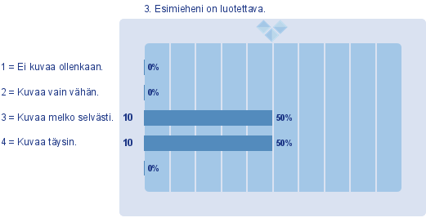
Esimiehen toiminta (Kaikki)
3. Esimieheni on luotettava. (20) (EOS: 0)

Slide 7
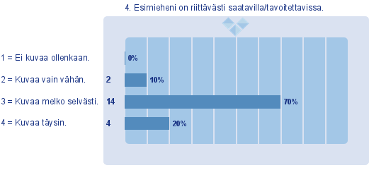
Esimiehen toiminta (Kaikki)
4. Esimieheni on riittävästi saatavilla/tavoitettavissa. (20) (EOS: 0)

Slide 8
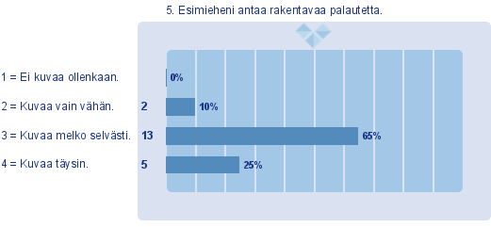
Esimiehen toiminta (Kaikki)
5. Esimieheni antaa rakentavaa palautetta. (20) (EOS: 0)

Slide 9
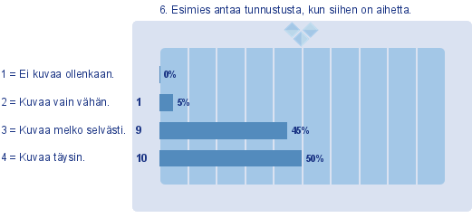
Esimiehen toiminta (Kaikki)
6. Esimies antaa tunnustusta, kun siihen on aihetta. (20) (EOS: 0)

Slide 10
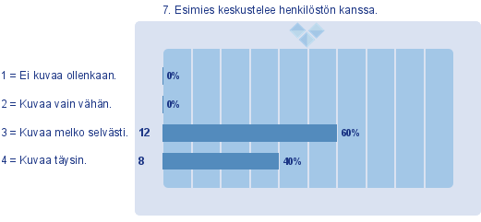
Esimiehen toiminta (Kaikki)
7. Esimies keskustelee henkilöstön kanssa. (20) (EOS: 0)

Slide 11
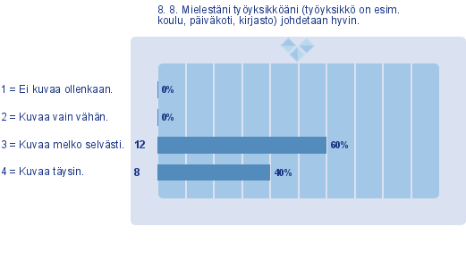
Esimiehen toiminta (Kaikki)
8. 8. Mielestäni työyksikköäni (työyksikkö on esim. koulu, päiväkoti, kirjasto) johdetaan hyvin. (20) (EOS: 0)

Slide 12
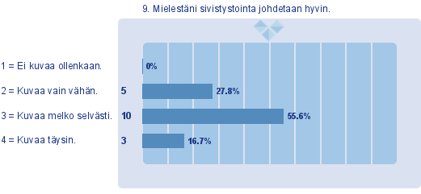
Esimiehen toiminta (Kaikki)
9. Mielestäni sivistystointa johdetaan hyvin. (20) (EOS: 2)

Slide 13
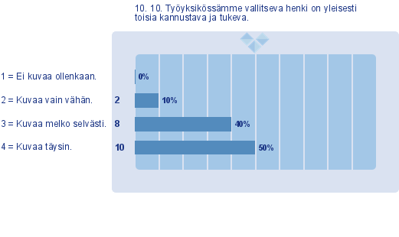
Esimiehen toiminta (Kaikki)
10. 10. Työyksikössämme vallitseva henki on yleisesti toisia kannustava ja tukeva. (20) (EOS: 0)

Slide 14
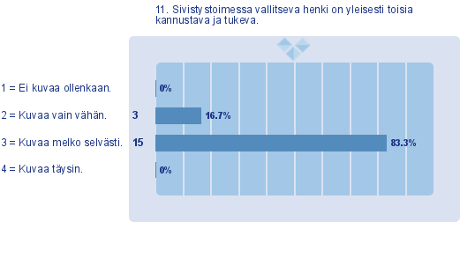
Esimiehen toiminta (Kaikki)
11. Sivistystoimessa vallitseva henki on yleisesti toisia kannustava ja tukeva. (20) (EOS: 2)

Slide 15
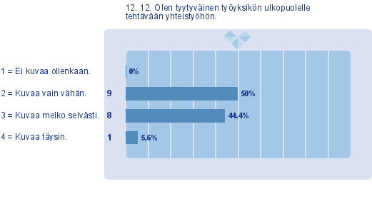
Esimiehen toiminta (Kaikki)
12. 12. Olen tyytyväinen työyksikön ulkopuolelle tehtävään yhteistyöhön. (20) (EOS: 2)

Slide 16
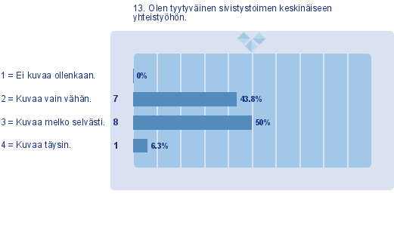
Esimiehen toiminta (Kaikki)
13. Olen tyytyväinen sivistystoimen keskinäiseen yhteistyöhön. (19) (EOS: 3)

Slide 17
Esimiehen toiminta (Kaikki)
14. Jos ensi yönä sinusta tulisi työpaikkasi esimies, mitä tekisit uudella tavalla tai toisin? (17) (EOS: 7)
- Tarkkailisin veso ajankäyttöä.
- Perustaisin erityisluokan uudelleen. Seuraisin opettajien yt-ajan käyttöä ja valvoisin, ettei sitä ylitetä. Huolehtisin tarkemmin siitä, että avustajat tekevät heille annetut tehtävät.
- -laittaisin koulunkäynninohjaanien painopisteen 0-2-luokille (,jotta kouunkäynnin arkirytmi ja -tuki jatkuisi esikoulusta alkuopetukseen; näin koulua käydään meidän koulussa=arkisäännöt ja -tavat vahvoiksi)
-kysyisin kouunkäynninohjaajilta toiveita/parannusehdotuksia mm. välitunti- ja taksikyytien valvontalistoihin sekä tunteihin=työhön mahdollisimman vähän juoksua tunnilta toiselle esim. vaki kko tietyille luokille/vuosiluokille
- Minusta olisi tärkeää,että esimiehellä ei olisi liikaa ylimääräistä paperityötä tai kaikenmaailman kokouksia joissa tarvitsee usein rampata. Tärkeää olisi,että esimies on koulussa paikalla mahdollisimman paljon oppilaiden ja henkilökunnan käytettävissä ja keskittyminen olisi oman koulun asioissa ja väessä.
- Käyttäisin ohjaajaresurssia enemmän kulloisenkin tilanteen mukaan joustavasti. Kun väkeä on jatkuvasti koulutuksissa, ohjaajat toimivat sijaisina, eivätkä niiden oppilaiden tukena, jotka tukea tarvitsevat. Onko resurssia riittävästi paikkaamaan inkluusion tuomaa tarvetta?
- Miettisin, onko kaikki työryhmät yms. tärkeitä eli kannattaako niihin käyttää niin paljon aikaa kuin nyt käytetään.
Miettisin myös onko ajankäyttö samanlaista kaikilla kouluilla eli tasa-arvoista eri koulujen henkilökunnan välillä.
- Pyrkisin aktiivisemmin ratkaisemaan työrauhapulmista kärsivien luokkien tilannetta.
- En antaisi YT-tuntien mennä yli.
- Yrittäisin saada takaisin pienluokan erityisoppilaille ja talonmiehen.
- Sijoittaisin koulumme ohjaajat tarpeen mukaan, ei luokka-astesidonnaisesti.
Palauttaisin pienluokan.
Järjestäisin muutamalle työntekijälle työnohjausta /sairauslomaa.

Slide 18
Esimiehen toiminta (Kaikki)
15. Jos ensi yönä sinusta tulisi sivistystoimen esimies, mitä tekisit uudella tavalla tai toisin? (17) (EOS: 8)
- Antaisin luvan palkata riittävä määrä avustavaa henkilöstöä kouluille ja esikouluille.
- -sivistystoimenjohtajalta kaikille rehtoreille painotus=kaikille esiopettajille tieto VESO-päivistä ja koulutuksista syyslukukauden alussa sekä yhteissuunnitteluaikaa luku- ja työjärjestyksiin koko kaupungin alueella
-kysyisin kehitystoiveita henkilökunnalta esim. henkilöstövalinnoissa
- Sivistystoimen johtajan tulisi jalkautua kentälle lasten ja nuorten pariin mahdollisimman paljon jotta hän todella näkisi mitä nykytodellisuus kouluissa ja päiväkodeissa on. Lapset käyvät päivä päivältä haastavammiksi ja työ kuormittaa henkilökuntaa henkisesti paljon, joku saattaa kokea myös fyysisiä hyökkäyksiä. Olisi myös hyvä,että johtaja tapaisi henkilökuntaa ja kuuntelisi huolet ja murheet ja paneutuisi muutosehdotuksiin. Ottaisi ihmiset vastaan ihmisinä eikä vain niminä papereissa.
- Kamppailisin taloudellista resurssia lisää ohjaajien palkkaamiseen.
- Varmistaisin yhtenäiset pelisäännöt/ toimintatavat/ raamit eri kouluilla.
- Pyrkisin kuuntelemaan vahvemmin opettajien huolta integraation toimivuudesta yleisopetuksen luokilla. Yrittäisin saada lisää koulunkäynninohjaajia (myös henkilökohtaisia) ja ottaisin huomioon sen, että osalle oppilaista pienryhmä on paras paikka opiskeluun (myös huoltajien mielestä).
- En antaisi YT-tuntien mennä yli.
- Yrittäisin vähentää rehtorien työtaakkaa.
- Kuuntelisin opettajavalinnoissa kentän ääntä. Ottaisin työhaastatteluihin mukaan esim koulujen johtoryhmän.
Jalkautuisin kouluihin, viettäisin aikaa opettajanhuoneessa, seuraisin opetusta. Antaisin henkilökohtaista palautetta.

Slide 19
Esimiehen toiminta (Kaikki)
16. Anna kolme konkreettista vinkkiä esimiehellesi, miten hän voisi olla sinulle parempi esimies. (18) (EOS: 10)
- 1. Kävisi säännöllisesti paikan päällä katsomassa kuinka työ sujuu ja mitä kuuluu ?
2. Ohjaajan poissaollessa hänelle pitäisi palkata pätevä sijainen.
3. Ottaisi puheeksi kaikkien työkuntoisuus ja jaksaminen työssä.
- Ole enemmän tavoitettavissa. Hoida ne asiat, jotka olet luvannut hoitaa. Älä ylikuormita niitä opettajia, jotka jo muutenkin ovat tunnollisia ja aktiivisia.
- Tiedonkulussa parannettavan varaa, olla enemmän läsnä työyksikössä ja kohdella ihan jokaista tasapuolisesti.
- Joskus voisi kysyä, miten menee, ihan vain ohimennen.
Luokassa voisi pistäytyä joskus katsomassa luokan työskentelyä.
- 1. Puuttumalla työrauhaongelmista kärsivien luokkien tilaan (mm. luokkien hajottaminen, kokeneiden opettajien rekrytointi erityisen haastaviin luokkiin mahdollisuuksien mukaan)
2. Huolehtimalla koulunkäynninohjaajaresurssin järkevästä jakautumisesta. Ohjaajaresurssia ensisijaisesti eniten tarvitseville eli haastavimpiin luokkiin.
3. Ehkä palautteen kerääminen tapahtumista voisi olla vähän paperiversiota epämuodollisempi, esimerkiksi yhteinen Wilma-keskustelu.
- 1. YT-tunnit kuriin
2. KiKy tunteihin enemmän työntekijän omia tunteja
- Yt-ajan uudelleenjärjestäminen, ajan hallinta niin omassa kuin opettajienkin työssä.
- Minulla on hyvä esimies. Toivon hänen jaksavan työssään, ettei työkuormaa jatkuvasti kasvatettaisi.
Jämäkkyyttä lisää ohjaajien työnkuvaa tarkasteltaessa.

Slide 20
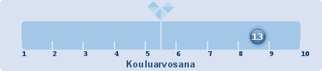
Ilmapiiri (Kaikki)
13. Jos paras mahdollinen työilmapiiriluku on 10, niin mikä luku kuvaa työyksikkösi ilmapiiriä? (20) (EOS: 0)

Slide 21
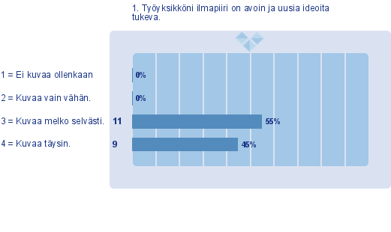
Ilmapiiri (Kaikki)
1. Työyksikköni ilmapiiri on avoin ja uusia ideoita tukeva. (20) (EOS: 0)

Slide 22
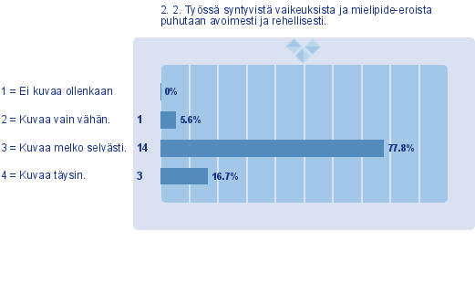
Ilmapiiri (Kaikki)
2. 2. Työssä syntyvistä vaikeuksista ja mielipide-eroista puhutaan avoimesti ja rehellisesti. (20) (EOS: 2)

Slide 23
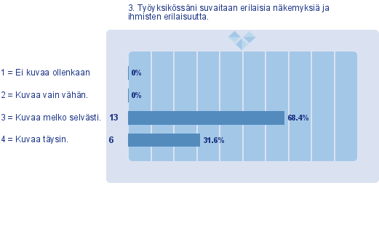
Ilmapiiri (Kaikki)
3. Työyksikössäni suvaitaan erilaisia näkemyksiä ja ihmisten erilaisuutta. (19) (EOS: 0)

Slide 24
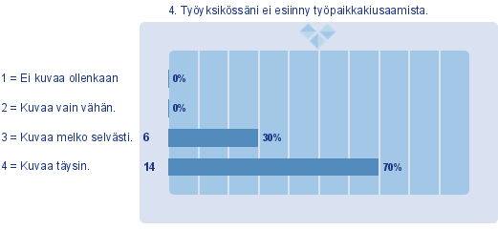
Ilmapiiri (Kaikki)
4. Työyksikössäni ei esiinny työpaikkakiusaamista. (20) (EOS: 0)

Slide 25
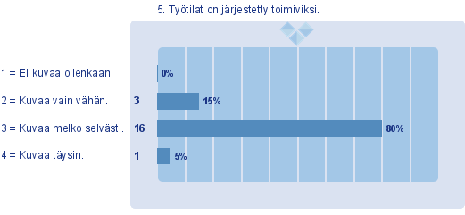
Ilmapiiri (Kaikki)
5. Työtilat on järjestetty toimiviksi. (20) (EOS: 0)

Slide 26
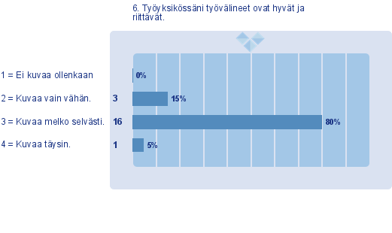
Ilmapiiri (Kaikki)
6. Työyksikössäni työvälineet ovat hyvät ja riittävät. (20) (EOS: 0)

Slide 27
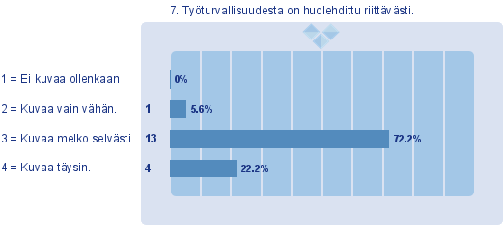
Ilmapiiri (Kaikki)
7. Työturvallisuudesta on huolehdittu riittävästi. (20) (EOS: 2)

Slide 28
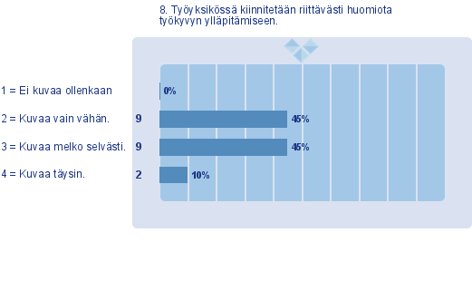
Ilmapiiri (Kaikki)
8. Työyksikössä kiinnitetään riittävästi huomiota työkyvyn ylläpitämiseen. (20) (EOS: 0)

Slide 29
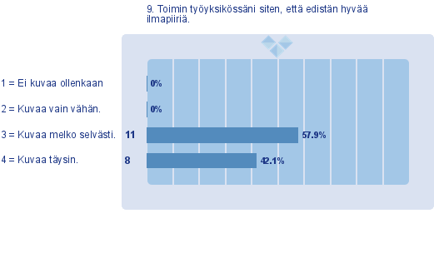
Ilmapiiri (Kaikki)
9. Toimin työyksikössäni siten, että edistän hyvää ilmapiiriä. (20) (EOS: 1)

Slide 30
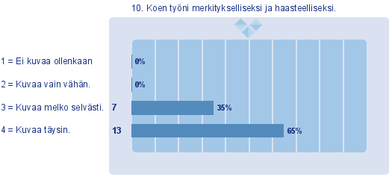
Ilmapiiri (Kaikki)
10. Koen työni merkitykselliseksi ja haasteelliseksi. (20) (EOS: 0)

Slide 31
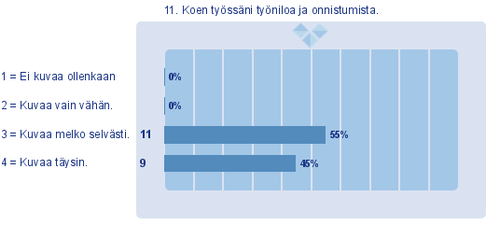
Ilmapiiri (Kaikki)
11. Koen työssäni työniloa ja onnistumista. (20) (EOS: 0)

Slide 32
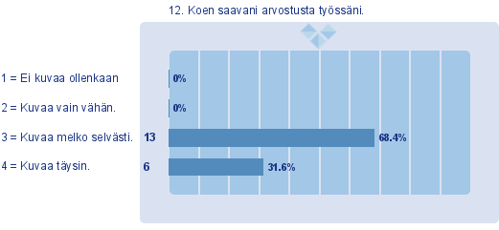
Ilmapiiri (Kaikki)
12. Koen saavani arvostusta työssäni. (20) (EOS: 1)

Slide 33
Ilmapiiri (Kaikki)
14. Mitä työyksikössäsi voisitte tehdä, jotta pääsisitte lähemmäs kympin työilmapiiriä? (18) (EOS: 6)
- Olemme jo hyvällä tolalla.
- Yt-aikaa voisi käyttää työkyvyn ylläpitämiseen.
- -yllättävissä tilanteissa sanottaisiin ääneen, että palataan tähän, ja että milloin
-työntukemista niille, joiden jaksaminen on heikentynyt/rohkeaa ohjausta pohtimaan omaa jaksamistaan esim työterveyteen
-jos joku näyttää uupuneelta siten, että työkyky ei ole entisensä; joitan toimia (=lasten oikeus hyvää ilmapiiriin ja opetukseen)
- Aikaa keskusteluille enemmän
- Edelleen korostan sitä niinkuin jo aikaisemmissa kohdissa olen sanonut,että olisi hyvä jos esimies olisi yksikössä enemmän paikalla jotta hän pystyisi keskittymään oman talon asioihin. Esimiehen olisi hyvä olla myös mukana erityislasten erilaisissa palvereissa jotta hänkin olisi ajantasalla siitä millaisia oppilaita ja ongelmia hänen alaisuudessa on. Tämä auttaisi opettajaa ja ohjaajaa varmasti paljon kun rehtorikin olisi ajantasalla ja tuen saaminenkin olisi erilaista. Kaikkia tulisi kohdella työyksikössä samanarvoisesti.
- Enemmän aikaa vapaalle jutustelulle.
- Enemmän TYKYä osittain työajalla, esim niin että oppilaat pääsevät kotiin klo 12 ja opet tykyilevät 12-15.
- Työilmapiiri on jo nyt hyvä, mutta esimerkiksi koulunkäynninohjaajien käytöstä on lievää erimielisyyttä. Koulunkäynninohjaajaresurssi voitaisiin käyttää ehkä tehokkaamminkin.
Huoltamo voisi kenties olla vapaaehtoinen ja useammin. Näin ne, jotka haluavat purkaa oloaan, pääsisivät niin tekemään työmäärän ja pakollisuuksien lisääntymättä.
- Laskisimme YT-tunnit ja tekisimme korjausliikkeen, mikäli ne menevät yli.
- Enemmän yhteistä keskusteluaikaa ja tekemistä
- Enemmän vapaata yhdessä oloa, aikaa olla opehuoneessa.
- Juoruilu ja asioiden suurentelu, vatvominen ym. pitäisi lopettaa.
Työhyvinvointiin voisi panostaa, tarjota taukoliikuntaa tms.

Slide 34
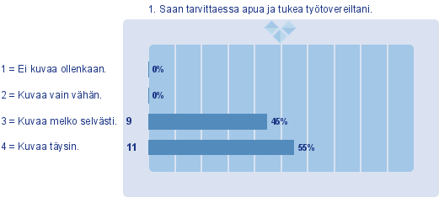
Yhteistyö (Kaikki)
1. Saan tarvittaessa apua ja tukea työtovereiltani. (20) (EOS: 0)

Slide 35
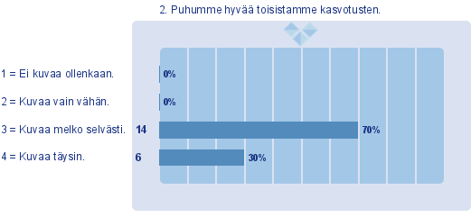
Yhteistyö (Kaikki)
2. Puhumme hyvää toisistamme kasvotusten. (20) (EOS: 0)

Slide 36
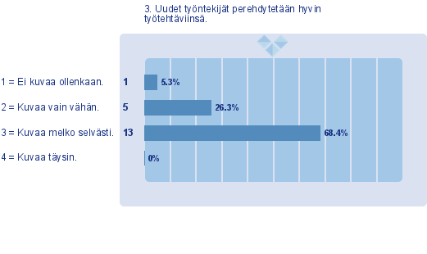
Yhteistyö (Kaikki)
3. Uudet työntekijät perehdytetään hyvin työtehtäviinsä. (20) (EOS: 1)

Slide 37
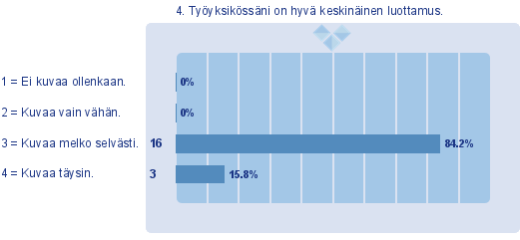
Yhteistyö (Kaikki)
4. Työyksikössäni on hyvä keskinäinen luottamus. (20) (EOS: 1)

Slide 38
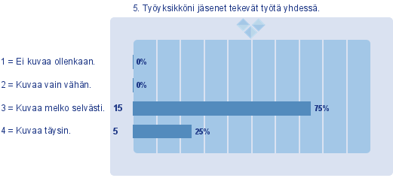
Yhteistyö (Kaikki)
5. Työyksikköni jäsenet tekevät työtä yhdessä. (20) (EOS: 0)

Slide 39
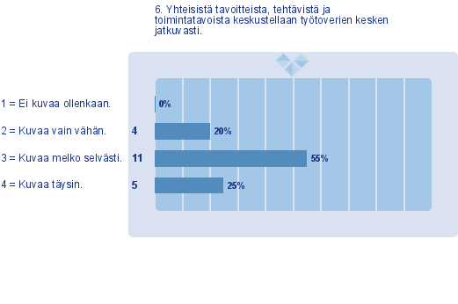
Yhteistyö (Kaikki)
6. Yhteisistä tavoitteista, tehtävistä ja toimintatavoista keskustellaan työtoverien kesken jatkuvasti. (20) (EOS: 0)

Slide 40
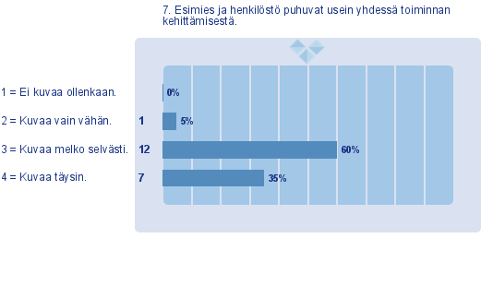
Yhteistyö (Kaikki)
7. Esimies ja henkilöstö puhuvat usein yhdessä toiminnan kehittämisestä. (20) (EOS: 0)

Slide 41
Yhteistyö (Kaikki)
8. Halutessasi voit antaa ehdotuksia, miten työyksikkösi yhteistyötä voisi vielä lisätä/kehittää. (4) (EOS: 0)
- Yhteisistä säännöistä ja sopimuksista pitäisi säännöllisesti muistuttaa, ja kaikkien pitäisi oikeasti noudattaa näitä, vaikka oma henkilökohtainen mielipide olisi yhteisistä sopimuksista poikkeava.
- -uusille opettajille esim "tutor-opettaja"=joku nimetty perehdyttäjä
- YT-aikaa opettajien keskinäisiin suunnittelupalavereihin, siis ydintyön suunnitteluun, ei niin paljon työryhmiin.
- Kehittäminen alkaa jo hengästyttää, vähän vähemmälle ensi vuonna, kiitos! :)

